Slide 1

Phát hiện cạnh của đối tượng bằng phương pháp Sobel
ĐỒ ÁN CƠ SỞ NGÀNH
Đề tài
Mã lớp: DA22TTA
Họ và tên: Phạm Hoàng Kha
Mã số sinh viên: 110122008

Slide 2

Vì sao lại chọn đề tài này?
Notes:
Ghi chú cho diễn giả:
Mục đích bạn chia sẻ nội dung nhìn lại này là gì?
Đây có phải là ở cuối bài học hoặc dự án không?
Bạn có đang chia sẻ nội dung nhìn lại này khi đạt đã được mục tiêu học tập tự đặt ra của mình không?
Đây có phải là ở cuối khóa học không?
Nêu rõ mục đích của bạn đối với nội dung nhìn lại này hoặc thậm chí là mục đích của trải nghiệm học tập hay mục tiêu học tập. Hãy nêu mục đích rõ ràng và cụ thể.

Slide 3
Lí do chọn đề tài
Trong xử lý ảnh số, phát hiện cạnh giúp xác định các đường biên của đối tượng trong ảnh, giúp trích xuất thông tin quan trọng mà không bị ảnh hưởng bởi chi tiết không cần thiết.
Là bước quan trọng trong nhiều lĩnh vực như thị giác máy tính, nhận diện hình ảnh, giám sát an ninh, y tế, xe tự hành, thực tế tăng cường (AR/VR).
Các hệ thống AI & Machine Learning cần kỹ thuật phát hiện cạnh để tiền xử lý ảnh, giúp nhận diện và phân loại đối tượng chính xác hơn.

Slide 4
Vì sao chọn kỹ thuật Sobel?
Dễ triển khai, nhanh chóng, hiệu quả cao:
So với các phương pháp khác như Canny, Laplacian, Sobel đơn giản hơn và có thể xử lý ảnh thời gian thực nhanh chóng.
Không yêu cầu các bước tiền xử lý phức tạp.
Thích hợp cho ảnh có mức nhiễu vừa phải:
Phương pháp Sobel có thể giảm nhiễu nhẹ trong quá trình tính toán đạo hàm bậc nhất, giúp phát hiện biên ổn định hơn so với Roberts hoặc Prewitt.
Dễ dàng mở rộng và kết hợp với các phương pháp khác:
Có thể kết hợp với Gaussian Blur để giảm nhiễu trước khi phát hiện cạnh.
Là cơ sở để phát triển các phương pháp phát hiện cạnh mạnh hơn như Canny.

Slide 5
Tiêu chí | Sobel | Prewitt | Roberts | Canny | Laplacian
Nguyên lý hoạt động | Đạo hàm bậc nhất (gradient) với hai hướng X và Y | Đạo hàm bậc nhất (gradient) với hai hướng X và Y | Đạo hàm bậc nhất nhưng dùng mặt nạ nhỏ hơn | Phát hiện cạnh qua nhiều bước: Gaussian, gradient, non-maximum suppression, threshold | Đạo hàm bậc hai để phát hiện cạnh
Độ nhạy với nhiễu | Cao, có thể phát hiện nhiễu không mong muốn | Cao, nhạy với nhiễu hơn Sobel | Rất cao, do chỉ dùng 2x2 kernel | Thấp, nhờ sử dụng Gaussian làm mịn | Cao, nhạy với nhiễu hơn Sobel
Mức độ phức tạp | Thấp, dễ triển khai và tính toán nhanh | Thấp, đơn giản hơn Sobel | Rất thấp, nhanh nhưng kém chính xác | Cao, gồm nhiều bước xử lý | Trung bình, phức tạp hơn Sobel nhưng dễ áp dụng
Ứng dụng thực tế | Nhận diện cạnh trong ảnh y tế, nhận diện vật thể | Xử lý ảnh cơ bản, ít dùng hơn Sobel | Ít được sử dụng do hạn chế về độ chính xác | Nhận diện biên rõ ràng, dùng trong thị giác máy tính | Dùng trong xử lý ảnh nâng cao, phát hiện góc cạnh

Slide 6
Phát hiện cạnh của đối tượng là gì?

Slide 7
Cạnh của đối tượng
Cạnh là nơi có sự thay đổi đột ngột về cường độ màu sắc trong ảnh.

Slide 8
Phát hiện cạnh của đối tượng
Là phương pháp xác định ranh giới giữa các vùng khác nhau trong ảnh, giúp trích xuất thông tin quan trọng, giảm dữ liệu không cần thiết.

Slide 9
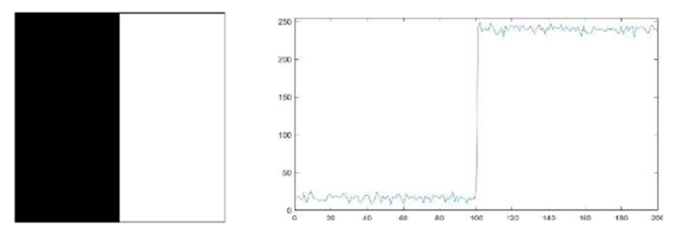
Ảnh gốc và hình biểu thị biểu đồ pixel của nó

Slide 10
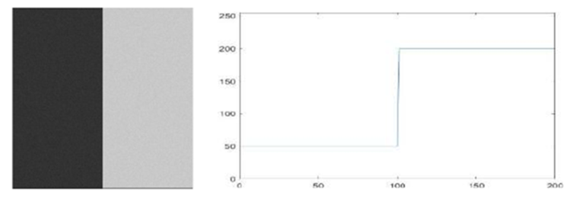
Ảnh gốc và hình biểu thị biểu đồ pixel của nó

Slide 11
Mục tiêu của đề tài
Notes:
Ghi chú cho diễn giả:
Mục đích bạn chia sẻ nội dung nhìn lại này là gì?
Đây có phải là ở cuối bài học hoặc dự án không?
Bạn có đang chia sẻ nội dung nhìn lại này khi đạt đã được mục tiêu học tập tự đặt ra của mình không?
Đây có phải là ở cuối khóa học không?
Nêu rõ mục đích của bạn đối với nội dung nhìn lại này hoặc thậm chí là mục đích của trải nghiệm học tập hay mục tiêu học tập. Hãy nêu mục đích rõ ràng và cụ thể.

Slide 12
Tìm hiểu lý thuyết về phát hiện cạnh và ứng dụng của nó trong xử lý ảnh số.
Phân tích nguyên lý hoạt động của toán tử Sobel và cách tính gradient biên cạnh.
Xây dựng ứng dụng giao diện để hiển thị ảnh đầu vào và kết quả sau khi áp dụng Sobel.
Kiểm tra và đánh giá kết quả thử nghiệm trên nhiều loại ảnh khác nhau. Đánh giá và đề xuất hướng phát triển cho kĩ thuật Sobel
Mục tiêu của đề tài

Slide 13
Phạm vi nghiên cứu của đề tài
Notes:
Ghi chú cho diễn giả:
Mục đích bạn chia sẻ nội dung nhìn lại này là gì?
Đây có phải là ở cuối bài học hoặc dự án không?
Bạn có đang chia sẻ nội dung nhìn lại này khi đạt đã được mục tiêu học tập tự đặt ra của mình không?
Đây có phải là ở cuối khóa học không?
Nêu rõ mục đích của bạn đối với nội dung nhìn lại này hoặc thậm chí là mục đích của trải nghiệm học tập hay mục tiêu học tập. Hãy nêu mục đích rõ ràng và cụ thể.

Slide 14
Đề tài tập trung vào thuật toán Sobel để phát hiện cạnh của đối tượng trong ảnh số. Chỉ xét ảnh tĩnh (không áp dụng cho video hoặc ảnh động). Sử dụng ảnh mức xám (grayscale) hoặc ảnh màu (sẽ được chuyển thành ảnh xám trước khi xử lý). Không đi sâu vào các thuật toán phát hiện cạnh nâng cao như Canny, Laplacian, Deep Learning.
Phạm vi nghiên cứu của đề tài

Slide 15
Một số điểm về Sobel
Notes:
Ghi chú cho diễn giả:
Mục đích bạn chia sẻ nội dung nhìn lại này là gì?
Đây có phải là ở cuối bài học hoặc dự án không?
Bạn có đang chia sẻ nội dung nhìn lại này khi đạt đã được mục tiêu học tập tự đặt ra của mình không?
Đây có phải là ở cuối khóa học không?
Nêu rõ mục đích của bạn đối với nội dung nhìn lại này hoặc thậm chí là mục đích của trải nghiệm học tập hay mục tiêu học tập. Hãy nêu mục đích rõ ràng và cụ thể.

Slide 16
Toán tử Sobel được phát triển vào năm 1968 bởi Irwin Sobel và Gary Feldman tại Stanford Artificial Intelligence Laboratory (SAIL). Đây là một trong những phương pháp phát hiện cạnh sớm nhất trong xử lý ảnh số.Ban đầu, Sobel được thiết kế để tính gradient cường độ sáng trong ảnh bằng cách sử dụng bộ lọc tích chập 3×3, giúp xác định biên đối tượng một cách hiệu quả. Nhờ tính toán đơn giản và hiệu suất cao, toán tử này nhanh chóng trở thành một phương pháp tiêu chuẩn trong thị giác máy tính. Hiện nay, Sobel vẫn được sử dụng rộng rãi và được cải tiến bằng cách kết hợp với các thuật toán khác như Canny, Laplacian hoặc Deep Learning để nâng cao khả năng phát hiện cạnh trong ảnh phức tạp.
Giới thiệu về toán tử Sobel

Slide 17
Toán tử Sobel là phương pháp phát hiện cạnh dựa trên đạo hàm bậc nhất, giúp xác định biên đối tượng trong ảnh bằng cách tính gradient cường độ sáng theo hai hướng x và y.
Nguyên lí hoạt động của Sobel

Slide 18
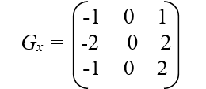
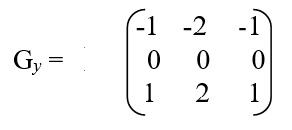
Các bước thực hiện của Sobel
Bước 1: Tính gradient theo hai hướng
Dùng hai bộ lọc Sobel 3x3 để tính gradient:
Gx: Phát hiện cạnh theo chiều ngang.
Gy: Phát hiện cạnh theo chiều dọc.

Slide 19
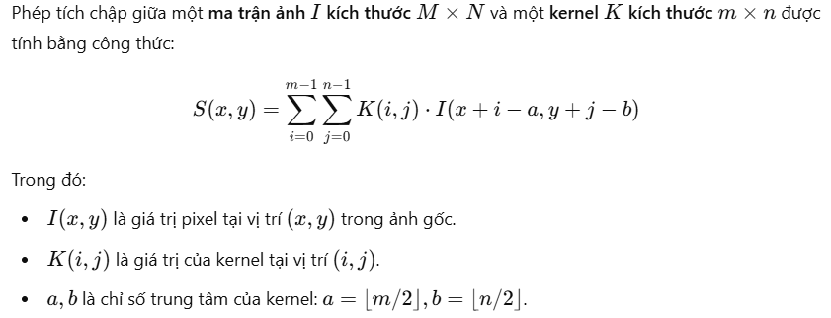

Slide 20
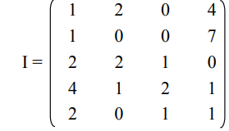
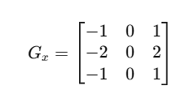
Điểm ảnh A
Mặt nạ theo hướng x
Khi đó giá trị:
=> Gx(2)= (−1×2)+(0×1)+(1×0)+(−2×1)+(0×2)+(2×1)+(−1×0)+(0×1)+(1×1)
Gx = (−2+ 0 + 0) + (−2 + 0 + 2)+(0+0+1) = (-2 + 0 + 0) + (-2 + 0 + 2) + (0 + 0 + 1)
Gx ​= −2 + 0 + 1= −1

Slide 21
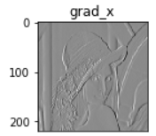
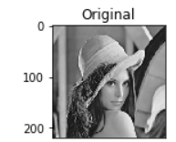
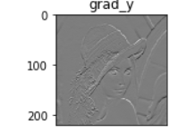
Tính gradient theo hướng x
Tính gradient theo hướng y

Slide 22



Bước 2: Tính biên độ và hướng gradient Biên độ gradient được tính bằng:
Các bước thực hiện của Sobel
Hoặc giá trị G được tính xấp xỉ bằng:
Góc hướng của cạnh được tính bằng công thức

Slide 23
Bước 3: Ngưỡng hóa (Thresholding) và xuất ảnh kết quả Chỉ giữ lại các điểm có giá trị gradient lớn hơn một ngưỡng nhất định để xác định cạnh rõ ràng hơn.
Các bước thực hiện của Sobel

Slide 24
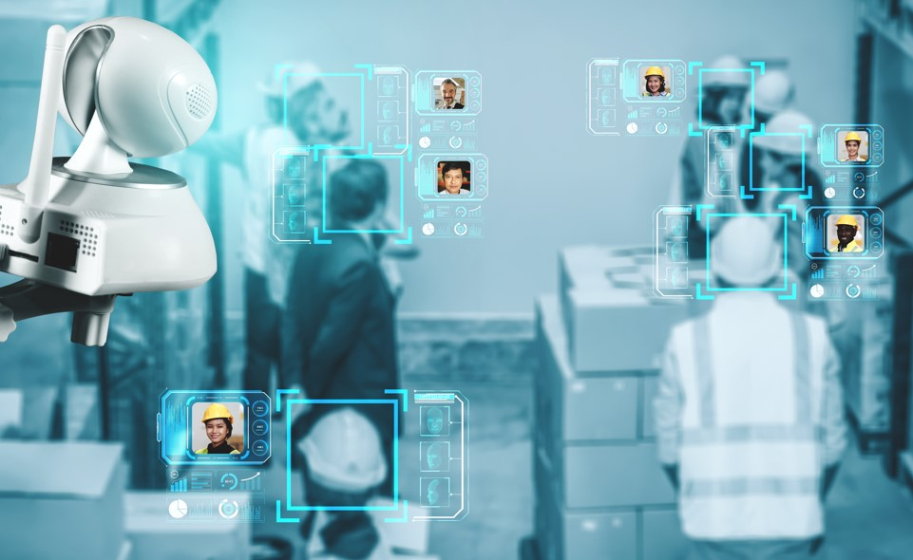
1. Thị giác máy tính (Computer Vision) Nhận diện vật thể: Phát hiện biên đối tượng trong ảnh giúp phân biệt các vật thể khác nhau. Phân đoạn ảnh (Image Segmentation): Xác định ranh giới giữa các khu vực trong ảnh, hỗ trợ trong nhận dạng khuôn mặt, biển số xe, v.v. Nhận diện ký tự (OCR - Optical Character Recognition): Cải thiện độ chính xác khi trích xuất văn bản từ hình ảnh bằng cách phát hiện đường viền chữ cái.
Ứng dụng của Sobel trong thực tế

Slide 25
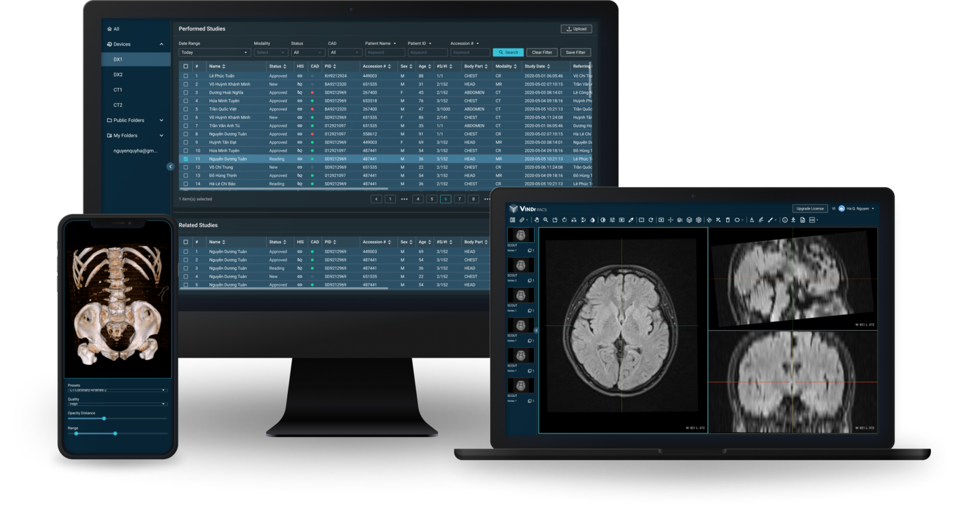
2. Xử lý ảnh y khoa (Medical Imaging) Phân tích ảnh X-quang, MRI, CT-scan: Giúp phát hiện các bất thường như khối u, tổn thương não, xương gãy. Phát hiện biên mạch máu trong ảnh y khoa: Giúp chẩn đoán các bệnh lý như bệnh võng mạc do tiểu đường.
Ứng dụng của Sobel trong thực tế

Slide 26
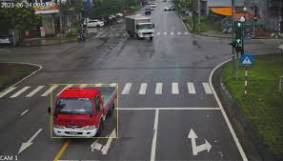
3. Giám sát và an ninh (Surveillance & Security) Nhận diện khuôn mặt và vật thể: Phát hiện biên để cải thiện độ chính xác trong các hệ thống giám sát. Hệ thống kiểm soát giao thông: Phát hiện vạch kẻ đường, phương tiện di chuyển, biển báo giao thông. Nhận diện biển số xe: Tách biệt biển số xe khỏi nền ảnh để xử lý bằng AI.
Ứng dụng của Sobel trong thực tế

Slide 27
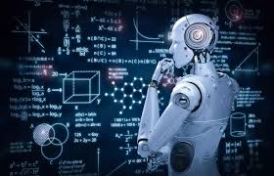
4. Robot và xe tự hành (Robotics & Autonomous Vehicles) Dẫn đường cho robot: Giúp robot xác định các vật cản và đường đi. Xe tự lái: Nhận diện làn đường, biển báo giao thông dựa trên phát hiện biên.
Ứng dụng của Sobel trong thực tế

Slide 28
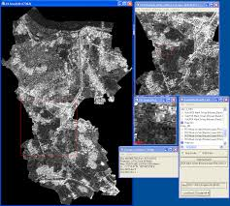
Ứng dụng của Sobel trong thực tế
5. Xử lý ảnh vệ tinh (Satellite Image Processing)
Phát hiện biên giới địa lý, sông, đường sá: Phục vụ nghiên cứu bản đồ và theo dõi biến đổi môi trường.
Giám sát thiên tai: Xác định khu vực bị ảnh hưởng bởi lũ lụt, cháy rừng, động đất thông qua phân tích ảnh vệ tinh.

Slide 29
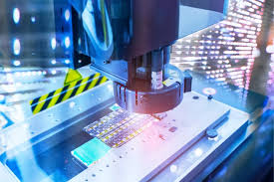
Ứng dụng của Sobel trong thực tế
6. Công nghiệp và sản xuất (Industrial Inspection)
Kiểm tra lỗi sản phẩm: Xác định vết nứt, trầy xước trên bề mặt sản phẩm trong dây chuyền sản xuất.
Phát hiện lỗi trong linh kiện điện tử: Kiểm tra bảng mạch điện tử để đảm bảo không có sai sót trong quá trình sản xuất.

Slide 30
Công cụ và môi trường thiết kế
Notes:
Ghi chú cho diễn giả:
Mục đích bạn chia sẻ nội dung nhìn lại này là gì?
Đây có phải là ở cuối bài học hoặc dự án không?
Bạn có đang chia sẻ nội dung nhìn lại này khi đạt đã được mục tiêu học tập tự đặt ra của mình không?
Đây có phải là ở cuối khóa học không?
Nêu rõ mục đích của bạn đối với nội dung nhìn lại này hoặc thậm chí là mục đích của trải nghiệm học tập hay mục tiêu học tập. Hãy nêu mục đích rõ ràng và cụ thể.

Slide 31
Công cụ và môi trường lập trình
Qt Designer
Ngôn ngữ: Ui
Visual Studio Code
Ngôn ngữ: Python

Slide 32
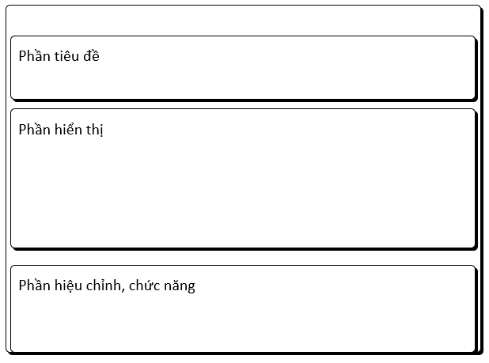
Quy trình triển khai
Ứng dụng được triển khai dựa trên các bước sau:
Bước 1: Phác họa giao diện ban đầu cho ứng dụng.

Slide 33


Quy trình triển khai
Bước 2: Cài đặt và cấu hình các môi trường cần thiết.
+Cài đặt các phần mềm cần thiết:
Cài đặt ngôn ngữ python, môi trường và các thư viện cần thiết:

Slide 34
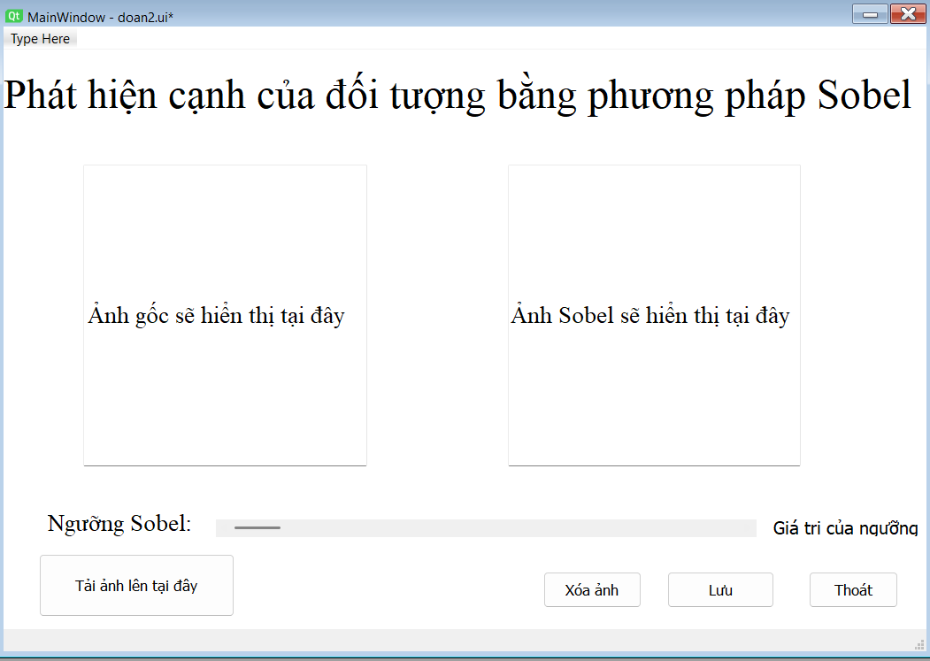
Quy trình triển khai
Bước 3: Thiết kế giao diện bằng Qt Designer và lưu dưới dạng ui.

Slide 35
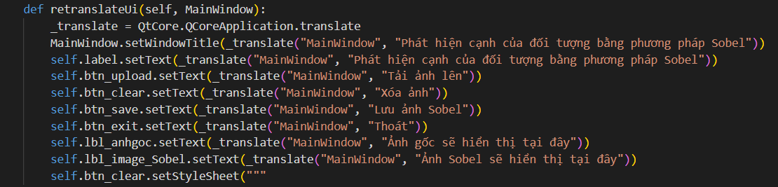
Quy trình triển khai
Bước 4: Chuyển ngôn ngữ từ dạng ui sang python thông qua cú pháp sau:
Bước 5: Triển khai code bằng python thêm các hàm chức năng phù hợp cho hệ thống
+Thiết lập các nút cho ứng dụng:

Slide 36
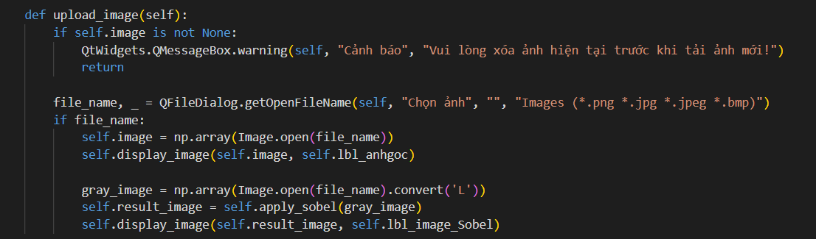
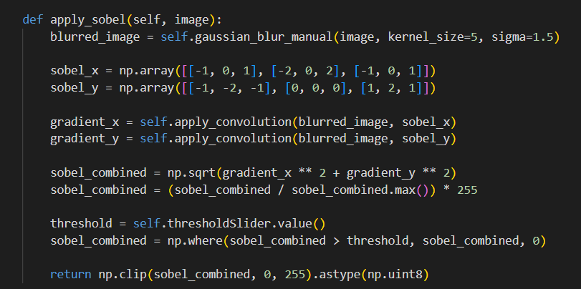
Quy trình triển khai
+ Thiết lập chức năng cho phép tải ảnh lên từ máy tính:
+ Thiết lập hàm xử lí bằng Sobel

Slide 37
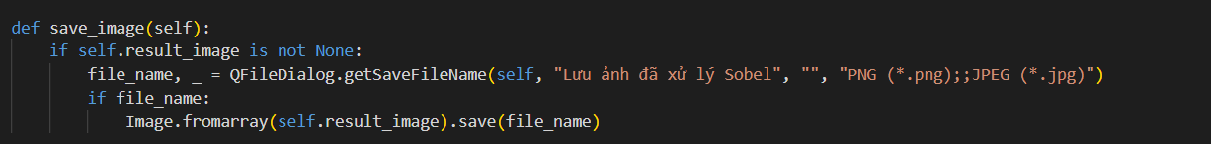
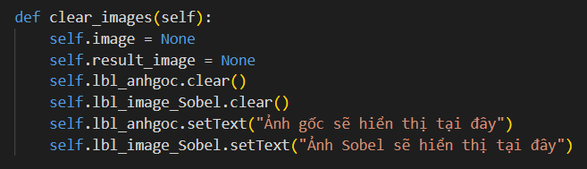
Quy trình triển khai
+ Thiết lập chức năng cho phép lưu ảnh đã xử lí Sobel về máy:
+ Thiết lập chức năng cho phép xóa ảnh hiện tại

Slide 38
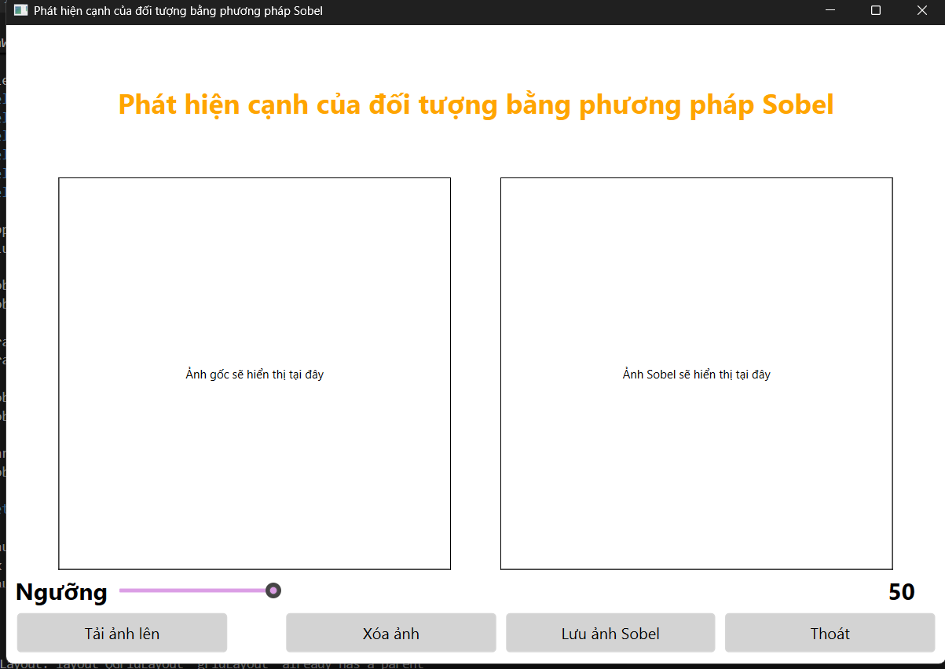
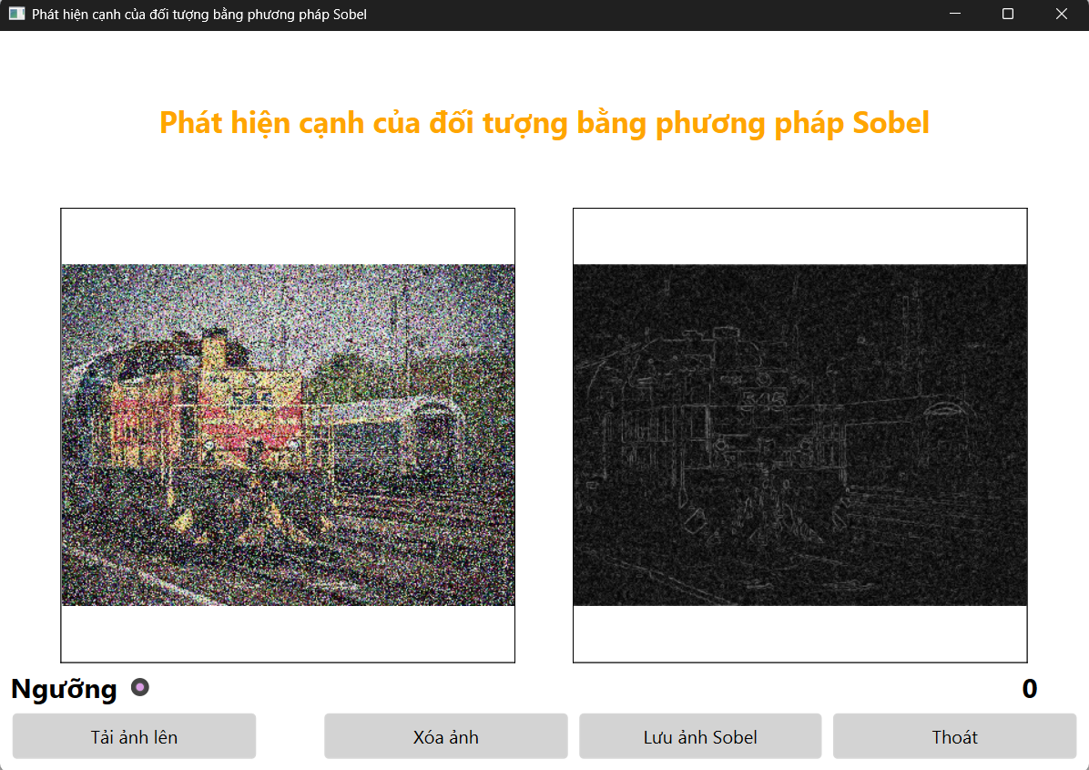
Quy trình triển khai
Bước 6: Tiến hành hiển thị kết quả.

Slide 39
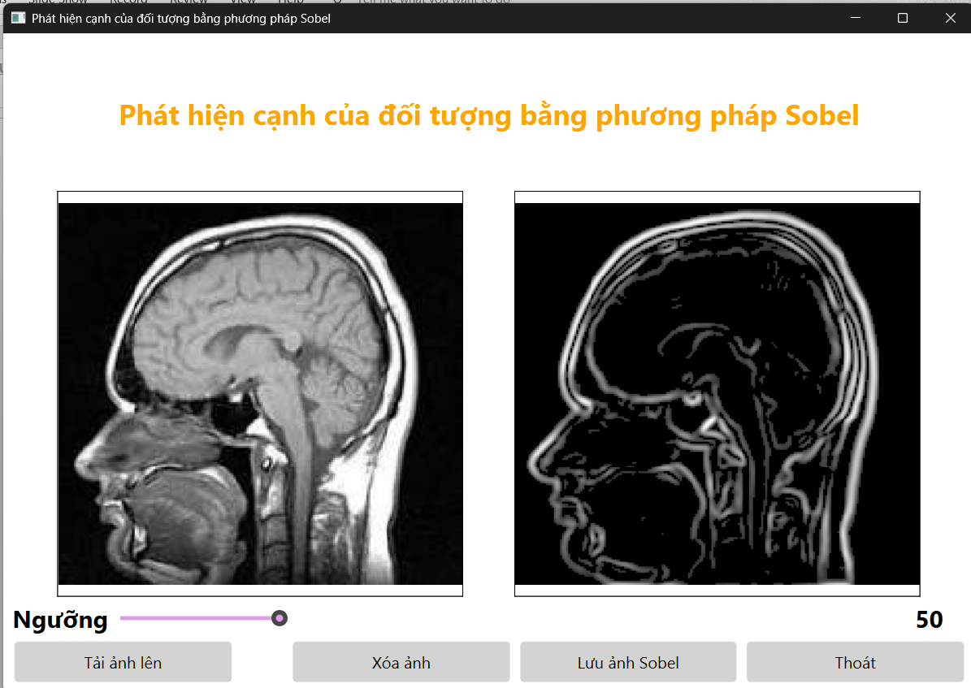
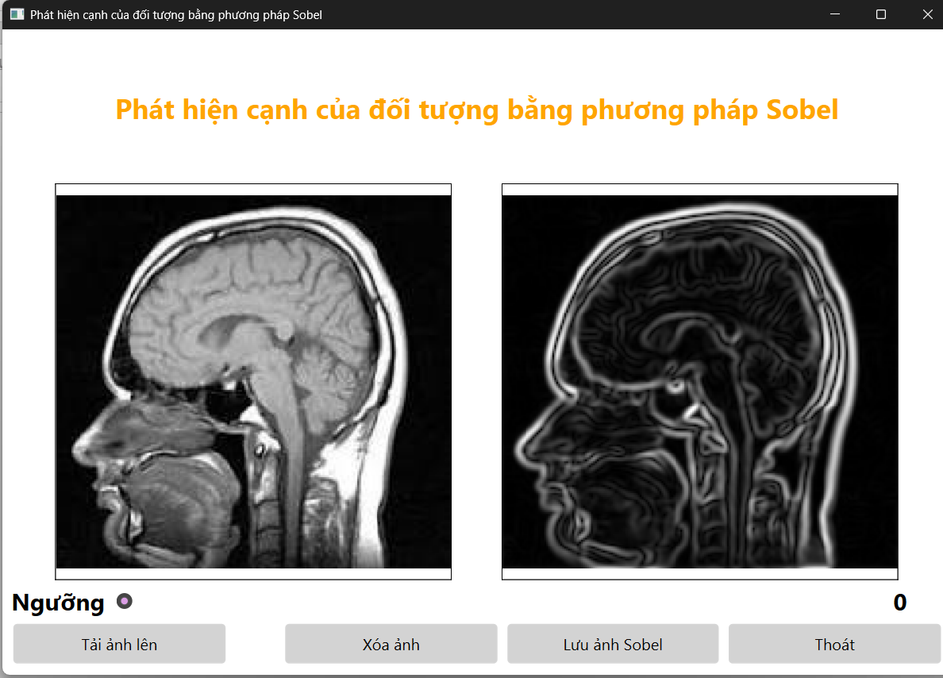
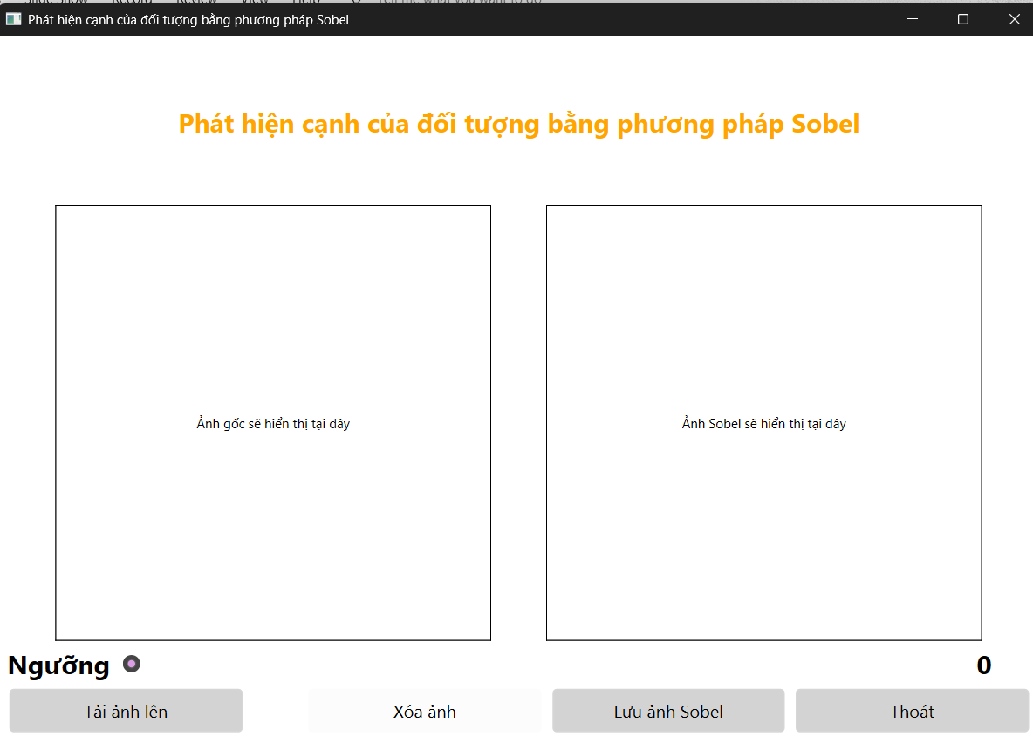
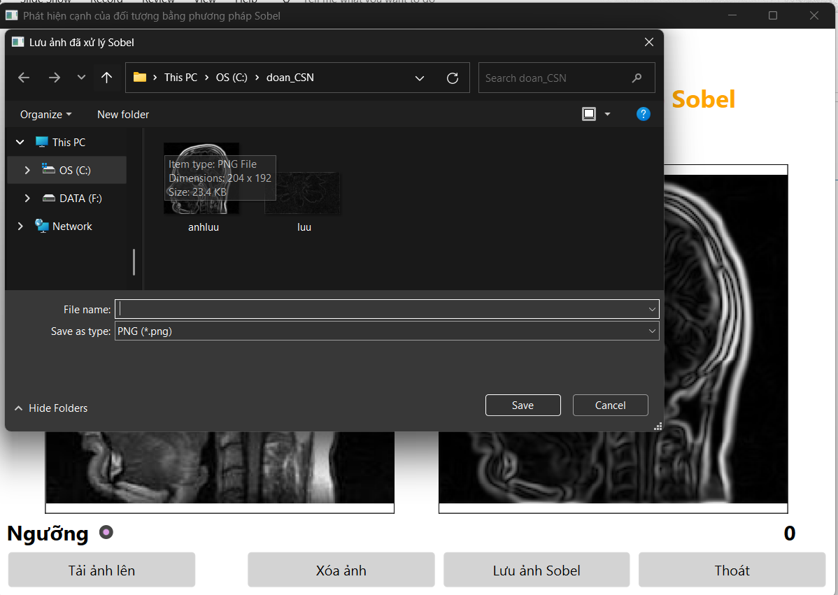
Quy trình triển khai
Bước 7: Chạy thử các chức năng và kiểm tra lỗi cho ứng dụng

Slide 40

Bạn đã học được gì?
Nhập nội dung bạn đã học ở đây
[Thêm đồ họa cung cấp bằng chứng về nội dung bạn đã học]
Notes:
Ghi chú cho diễn giả:
Mô tả về nội dung bạn đã học theo cách hiểu của bạn ở một bên.
Bao gồm thông tin về chủ đề
Chi tiết về chủ đề cũng sẽ giúp ích tại đây.
Kể câu chuyện về trải nghiệm học tập của bạn. Giống như một câu chuyện luôn có phần mở, phần thân và phần kết.
Ở bên còn lại, bạn có thể thêm đồ họa cung cấp bằng chứng về nội dung bạn đã học.
Bạn có thể sử dụng nhiều trang chiếu để nhìn lại quy trình của bạn. Bạn cũng có thể thêm một số video về quy trình.

Slide 41
Kết quả đạt được
Notes:
Ghi chú cho diễn giả:
Mục đích bạn chia sẻ nội dung nhìn lại này là gì?
Đây có phải là ở cuối bài học hoặc dự án không?
Bạn có đang chia sẻ nội dung nhìn lại này khi đạt đã được mục tiêu học tập tự đặt ra của mình không?
Đây có phải là ở cuối khóa học không?
Nêu rõ mục đích của bạn đối với nội dung nhìn lại này hoặc thậm chí là mục đích của trải nghiệm học tập hay mục tiêu học tập. Hãy nêu mục đích rõ ràng và cụ thể.

Slide 42
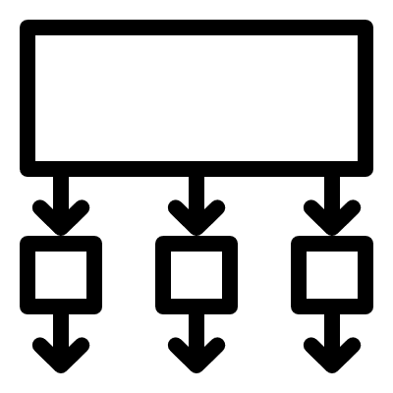
Kết quả thực nghiệm
4
Sử dụng được trên nhiều loại ảnh khác nhau
3
Triển khai được ứng dụng cho kĩ thuật Sobel
2
1
Đánh giá được ưu nhược điểm của kĩ thuật
So sánh được với các phương pháp khác
Notes:
Ghi chú cho diễn giả:
Sau trải nghiệm học tập này, bạn sẽ thực hiện những bước nào?
Bạn có rút ra được bài học từ bất kỳ trải nghiệm không thành công nào không? Bạn sẽ làm khác đi như thế nào?
Bạn sẽ đưa ra lời khuyên gì cho người khác để họ có thể học hỏi từ trải nghiệm của bạn?
Bạn có thể chia sẻ những bài học của mình với người xem trong thế giới thực bằng cách nào?
Một số ví dụ về các bước tiếp theo có thể là:
Sau khi trình bày bản trình bày mang tính thuyết phục đầu tiên, tôi đang suy nghĩ về việc tham gia nhóm tranh luận.
Sau khi làm phim đầu tay, tôi đang cân nhắc việc đưa phim này tham gia lễ hội phim trường học hoặc liên hoan phim địa phương.
Sau khi kết nối với chuyên gia nghề nghiệp này, tôi muốn thực hiện một số nghiên cứu về ngành nghề đó vì tôi cảm thấy ngành nghề đó khá thú vị.
SmartArt này cho phép bạn thêm hình ảnh và văn bản để giúp phác thảo quy trình của bạn. Trăm nghe không bằng một thấy nên ảnh và từ ngữ sẽ giúp bạn truyền đạt nội dung nhìn lại việc học tập này một cách hoàn hảo! Bạn luôn có thể bấm vào Chèn>SmartArt để thay đổi đồ họa này hoặc chọn đồ họa này rồi bấm vào menu ngữ cảnh Thiết kế để thay đổi màu.
Bạn có thể sử dụng nhiều trang chiếu để chia sẻ các bước tiếp theo của bạn. Bạn cũng có thể thêm một số nội dung video để giải thích thông điệp của mình.

Slide 43
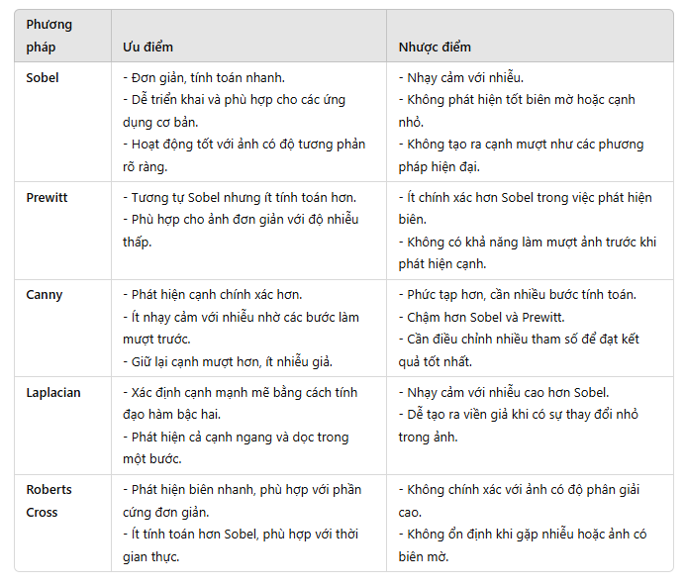
Khi thiết lập thành công người dùng có thể dễ dàng sử dụng và đánh giá được ưu nhược điểm của kĩ thuật Sobel so với các kĩ thuật phát hiện biên khác.

Slide 44
Đánh giá tổng quan
Phương pháp goạt động tốt đối với ảnh có độ sắc nét và tương phản cao và ít nhiễu.
Khi ảnh có độ phức tạp càng cao thì thời gian xử lí càng lâu
Đối với các ảnh có độ nhiễu càng cao thì có thể mất đi nhiều chi tiết không mong muốn (thậm chí không phát hiện được cạnh). Tuy nhiên mức độ phát hiện biên cao hơn một số kĩ thuật như là Robert, Prewitt,….

Slide 45
Kết luận
Notes:
Ghi chú cho diễn giả:
Mục đích bạn chia sẻ nội dung nhìn lại này là gì?
Đây có phải là ở cuối bài học hoặc dự án không?
Bạn có đang chia sẻ nội dung nhìn lại này khi đạt đã được mục tiêu học tập tự đặt ra của mình không?
Đây có phải là ở cuối khóa học không?
Nêu rõ mục đích của bạn đối với nội dung nhìn lại này hoặc thậm chí là mục đích của trải nghiệm học tập hay mục tiêu học tập. Hãy nêu mục đích rõ ràng và cụ thể.

Slide 46
Kết luận
Nghiên cứu này đã tìm hiểu và ứng dụng toán tử Sobel trong phát hiện cạnh của đối tượng trong ảnh, một bước quan trọng trong xử lý ảnh số và thị giác máy tính. Sobel sử dụng đạo hàm bậc nhất để tính toán gradient cường độ sáng, giúp xác định biên ảnh một cách hiệu quả.
Trong quá trình thực nghiệm, Sobel hoạt động tốt trên các ảnh có độ tương phản cao nhưng gặp hạn chế khi xử lý ảnh có nhiễu mạnh hoặc biên mờ. So với các phương pháp khác như Canny, Prewitt và Laplacian, Sobel có ưu điểm về tốc độ tính toán nhanh, dễ triển khai, nhưng chưa tối ưu về khả năng lọc nhiễu và phát hiện biên mượt mà.
Ứng dụng thực nghiệm được xây dựng đã cho phép người dùng tùy chỉnh tham số Sobel, áp dụng Gaussian Blur để giảm nhiễu, và lưu kết quả ảnh, giúp kiểm soát tốt hơn quá trình phát hiện cạnh.

Slide 47
Hướng phát triển
Notes:
Ghi chú cho diễn giả:
Mục đích bạn chia sẻ nội dung nhìn lại này là gì?
Đây có phải là ở cuối bài học hoặc dự án không?
Bạn có đang chia sẻ nội dung nhìn lại này khi đạt đã được mục tiêu học tập tự đặt ra của mình không?
Đây có phải là ở cuối khóa học không?
Nêu rõ mục đích của bạn đối với nội dung nhìn lại này hoặc thậm chí là mục đích của trải nghiệm học tập hay mục tiêu học tập. Hãy nêu mục đích rõ ràng và cụ thể.

Slide 48
Hướng phát triển
Kết hợp Sobel với thuật toán khác (như Canny) để tăng độ chính xác.
Cải thiện tiền xử lý ảnh bằng các bộ lọc nâng cao để giảm nhiễu.
Tối ưu hóa thuật toán trên GPU để tăng tốc xử lý.
Ứng dụng vào thị giác máy tính như nhận diện vật thể, phân đoạn ảnh.
Tối ưu hóa thuật toán trên GPU để tăng tốc xử lý.
Tối ưu hóa thuật toán trên GPU để tăng tốc xử lý.

Slide 49
Lời cảm ơn
Notes:
Ghi chú cho diễn giả:
Mục đích bạn chia sẻ nội dung nhìn lại này là gì?
Đây có phải là ở cuối bài học hoặc dự án không?
Bạn có đang chia sẻ nội dung nhìn lại này khi đạt đã được mục tiêu học tập tự đặt ra của mình không?
Đây có phải là ở cuối khóa học không?
Nêu rõ mục đích của bạn đối với nội dung nhìn lại này hoặc thậm chí là mục đích của trải nghiệm học tập hay mục tiêu học tập. Hãy nêu mục đích rõ ràng và cụ thể.

Slide 50
Em xin gửi lời cảm ơn chân thành đến Thầy Nguyễn Mộng Hiền, giảng viên Trường Đại học Trà Vinh, người đã tận tình hướng dẫn, hỗ trợ và đóng góp những ý kiến quý báu trong suốt quá trình thực hiện đề tài. Sự hướng dẫn tận tâm của thầy đã giúp em hiểu rõ hơn về xử lý ảnh số và ứng dụng của toán tử Sobel trong thực tế.
Em cũng xin bày tỏ lòng biết ơn đến gia đình, bạn bè và đồng nghiệp, những người đã luôn động viên, hỗ trợ và tạo điều kiện thuận lợi để em hoàn thành bài báo cáo này một cách tốt nhất.
Cuối cùng, em xin trân trọng cảm ơn Trường Đại học Trà Vinh, cùng các thầy cô trong khoa đã tạo môi trường học tập và nghiên cứu thuận lợi, giúp em có cơ hội mở rộng kiến thức và áp dụng vào thực tiễn.
Mặc dù đã cố gắng hoàn thiện, nhưng bài báo cáo vẫn có thể còn thiếu sót. Em mong nhận được những ý kiến đóng góp để cải thiện hơn trong các nghiên cứu sau này.
Xin chân thành cảm ơn! 🚀

